Slide 1
Université de Genève
Faculté de médecine
Présentation générale
Août 2024

Slide 2
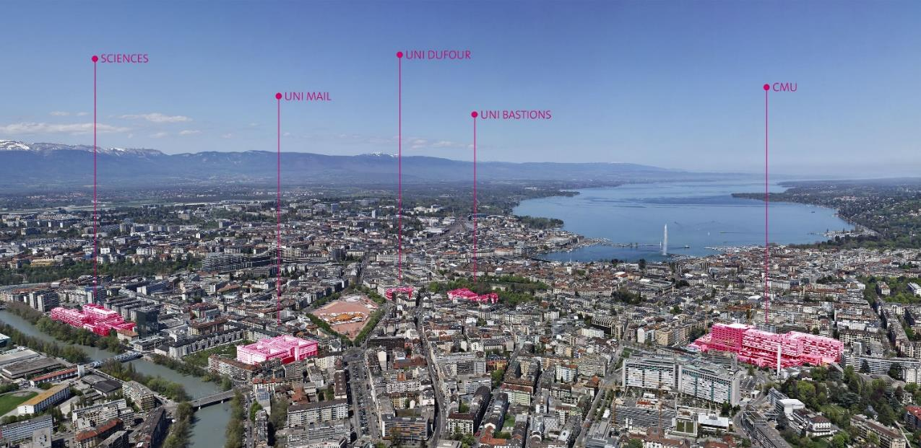
L’Université de Genève
un campus urbain

Slide 3
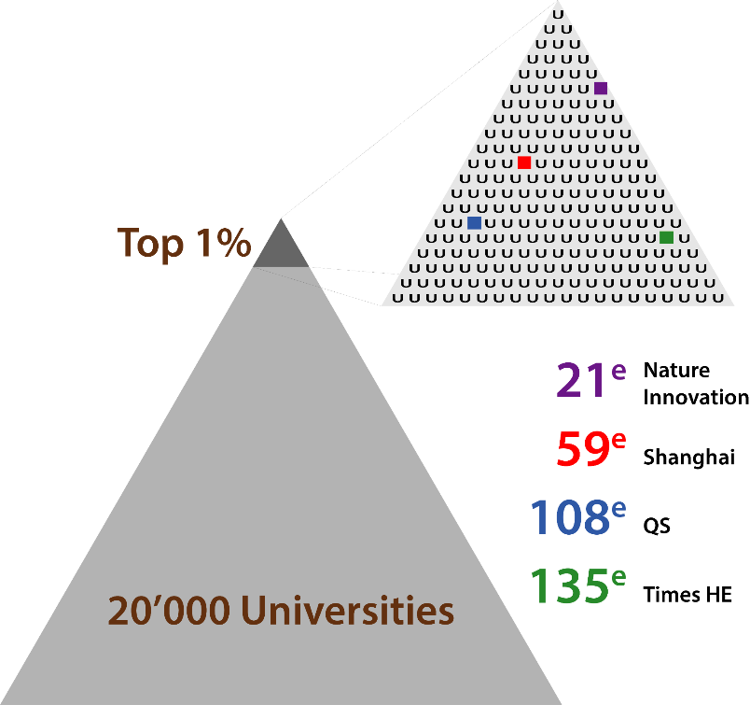
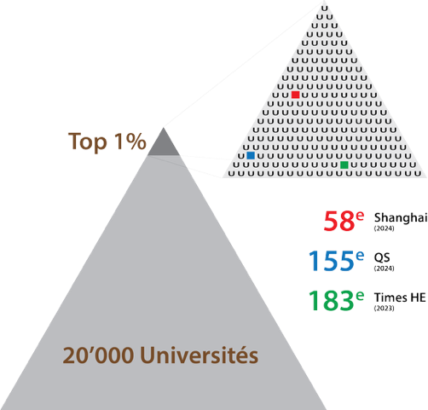
L’Université de Genève
en tête des classements mondiaux
2024
197e

Slide 4

Classement de Shanghai
2024
# 58
# 19
# 19
rang mondial
des universités européennes
des universités non anglophones
# 3
# 5
# 34
des universités suisses
des universités francophones
(derrière Université Paris-Saclay, Université PSL, Sorbonne Université et l’EPFL)
en médecine dentaire
(2023)

Slide 5

Un niveau mondial des missions locales
Attirer les meilleur-es
Assurer une responsabilité sociale
Interagir avec le monde
Former & enseigner l’excellence
Mener des recherches de pointe
Favoriser l’innovation

Slide 6

L’UNIGE, une université polyvalente
  9
  17 681
facultés
étudiant-es
  159
  14
pays
représentés
centres interfacultaires
  1559
fondation de l’Université de Genève
  6 586
membres
du personnel
rang mondial
(classement de Shanghai)
  # 58
  6 765
diplômes octroyés en 2023
  391
  103
programmes de formation continue pour
formations de base et
  91
  9 481
doctorats
participant-es

Slide 7
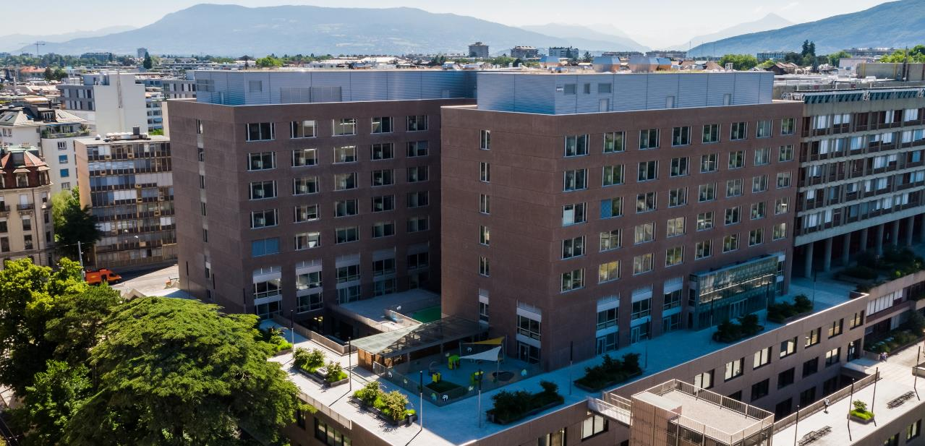
La Faculté de médecine

Slide 8
Les 3 missions de la Faculté
Formation des médecins, des médecins-dentistes et des chercheurs/euses de demain
Recherche biomédicale innovante (fondamentale, translationnelle et clinique)
Services à la Cité: soins dentaires délivrés par la Clinique universitaire de médecine dentaire, et événements grand public visant à partager les avancées de la recherche et à participer au débat public sur des sujets scientifiques et médicaux

Slide 9
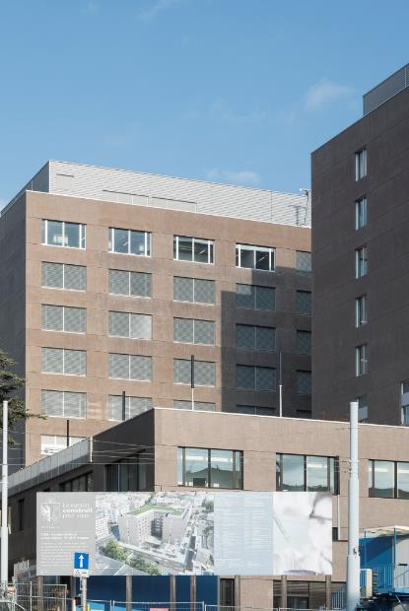
Le Centre médical universitaire (CMU)
60 ans d’histoire pour l’un des plus grands chantiers publics genevois
Grâce à la nouvelle extension (2016): plus de 75’000m² de surface utile de laboratoires, auditoires, salles de travaux pratiques, etc.
Le CMU abrite également l’Institut des sciences pharmaceutiques de Suisse occidentale

Slide 10
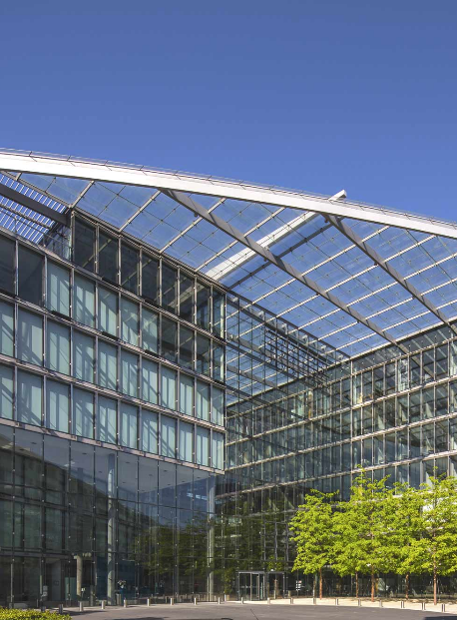
Campus Biotech
Un nouveau centre d'excellence en biotechnologie et en sciences de la vie
Un écosystème innovant regroupant 9 entités s’appuyant sur une approche interdisciplinaire des sciences de la vie
Des chercheurs/euses de la Faculté de médecine en neurosciences humaines, de l'Institut de santé globale, ainsi que des spécialistes de l'informatique médicale et de la télémédecine

Slide 11

Dimension internationale
Genève, au cœur de la santé internationale
Une dimension essentielle pour la Faculté de médecine, incarnée par l’Institut de santé globale
Liens avec l’OMS, les OI et ONG
Large offre de formation en santé globale
Une sensibilisation aux problématiques nord-sud dès le début des études
Axe de recherche important santé et environnement
Programme bachelor-master en médecine humaine à Maurice, sur le modèle genevois

Slide 12
Dimension internationale
quelques projets
Geneva Health Forum: réunit tous les deux ans à Genève de nombreux acteurs de la santé mondiale: ONG, OI, universités, ainsi que des professionnel-les de la santé œuvrant chaque jour sur le terrain
Télémédecine et cybersanté: différents projets visant à mettre la technologie au service de la santé, y compris dans les pays à faible et moyen revenu
Nombreuses collaborations nord-sud, notamment dans le domaine des maladies transmissibles
Engagement des scientifiques et médecins HUG/UNIGE dans la gestion des crises sanitaires internationales (COVID-19, Ebola, etc.)
Stage d’immersion en communauté locale ou à l’étranger en 3e année de médecine

Slide 13
3 sections,
16 départements
Médecine fondamentale
Médecine clinique
Médecine dentaire
Médecine génétique et développement
Microbiologie et médecine moléculaire
Neurosciences fondamentales
Pathologie et immunologie
Physiologie cellulaire et métabolisme
Anesthésiologie, pharmacologie, soins intensifs et urgences
Chirurgie
Médecine
Neurosciences cliniques
Pédiatrie, gynécologie et obstétrique
Psychiatrie
Radiologie et informatique médicale
Réadaptation et gériatrie
Santé et médecine communautaires
Médecine dentaire préventive et de premier recours
Réhabilitation oro-faciale

Slide 14
Instituts et centres facultaires |  | Instituts et centres interfacultaires
Centre de recherche sur l’inflammation de Genève (GCIR) Centre de recherche translationnelle en onco-hématologie (CRTOH) Centre facultaire d'investigation translationnelle en biomarqueurs (CITB) Centre facultaire du diabète Centre Synapsy de recherche en neurosciences pour la santé mentale Institut universitaire de médecine de famille et de l’enfance (IuMFE) Institut de santé globale (ISG) Registre genevois des tumeurs iEH2 - Institut Ethique Histoire Humanités UDREM - Unité de développement et de recherche en éducation médicale |  | Centre interfacultaire de bioéthique et sciences humaines en médecine Centre universitaire de bioinformatique Centre universitaire d'informatique Centre d’études humanitaires Genève Centre d'imagerie biomédicale (CIBM) Centre suisse du cancer - Arc lémanique (SCCL) Centre suisse de toxicologie humaine appliquée (SCAHT) Centre universitaire romand de médecine légale Lausanne-Genève Centre interfacultaire en sciences affectives Centre interfacultaire de neurosciences Centre interfacultaire en droits de l'enfant Centre interfacultaire de gérontologie et d'études des vulnérabilités Institut de génétique et génomique (IGE3) Institut suisse de bioinformatique
En collaboration avec les HUG
Centre de recherche clinique Centre des maladies virales émergentes Centre de médecine de premier recours
With the Geneva University Hospitals (HUG)
Clinical Research Centre Geneva Centre of Emerging Viral Diseases

Slide 15
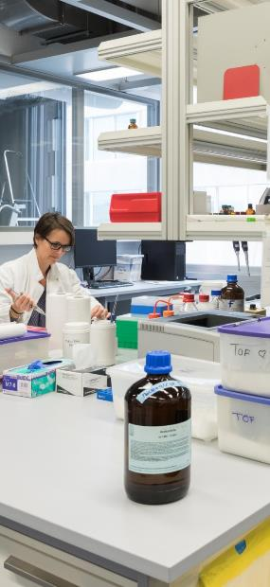
Personnel
2023
2 004 membres du personnel, dont:
308 professeur-es
123 professeur-es ordinaires
106 professeur-es associé-es
41 professeur-es assistant-es
38 professeur-es titulaires et invité-es
1 156 collaborateurs/trices à l'enseignement et à la recherche
540 membres du personnel administratif et technique

Slide 16

Étudiant-es
2023
1 728 étudiant-es en pré-gradué
1 325 étudiant-es en médecine humaine
216 étudiant-es en médecine dentaire
132 étudiant-es en sciences biomédicales
55 étudiant-es en neurosciences
2 077 étudiant-es en post-gradué
612 doctorant-es
1 441 étudiant-es en CAS-DAS-MAS
24 étudiant-es en formation de spécialisation

Slide 17
Budget
2023
Financements externes
Fonds national
suisse (FNS)
CHF 29.7 millions
Autres sources
de financement
CHF 66.8 millions
Budget de fonctionnement
CHF 104.2 millions
(dont salaires CHF 95 million)
Budget d’investissement
CHF 2.3 millions
Notes:
Trouver les chiffres de Harvard ou Yale ou une moyenne des Universités américaines pour contrer l’argument du «trop plein» ou du rôle de l’état.

Slide 18
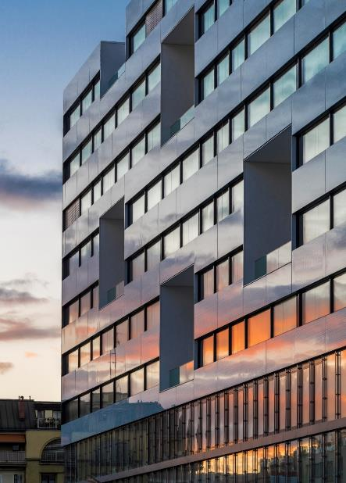
Faculté de médecine & HUG
Les Hôpitaux universitaires de Genève (HUG): le plus grand complexe hospitalier de Suisse
Des orientations stratégiques communes
Des collaborations de recherche translationnelle et clinique fructueuses
Une complémentarité dans la formation
un partenariat indispensable

Slide 19



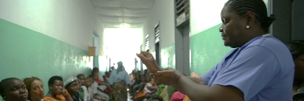

La recherche
juin 2024
200 groupes de recherche
67 en recherche fondamentale
126 en recherche clinique et translationnelle
2 en éducation médicale
5 en médecine dentaire

Slide 20
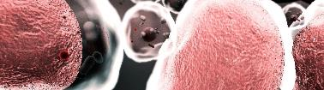
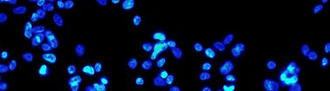
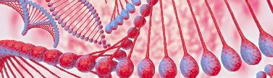
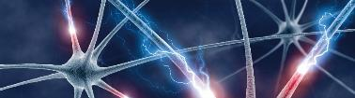
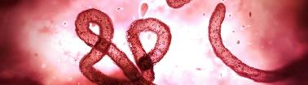
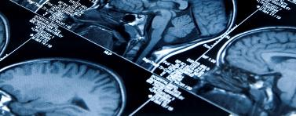
Axes prioritaires de recherche
Maladies métaboliques et diabète
Médecine génétique
Médecine humanitaire et santé internationale
Médecine numérique et médecine de précision
Neurosciences
Immunologie et relations hôte - infection
Oncologie (en lien avec le Swiss Cancer Centre – Léman, une initiative de l’UNIL, du CHUV, de l’EPFL, de l’UNIGE et des HUG)
Notes:
Citer les département correspondants- Quid Onco?
Si nécessaire intégrer axes HUG? Ou «projets des grandes envergures» de manière à intégrer l’onco

Slide 21


La recherche translationnelle
Recherche translationnelle
Transfert de connaissances pour applications médicales
Recherche clinique
Oriente la recherche fondamentale
Recherche fondamentale
du laboratoire au lit des malades… puis retour au laboratoire
Comprendre les mécanismes
Comprendre la nature
Elaborer des modèles
Elaborer des théories
Diagnostiquer et traiter une maladie

Slide 22
Une recherche d’envergure internationale
Expert-es de renommée internationale dans les principaux domaines de recherche de la Faculté

Slide 23
Une recherche d’envergure nationale
Les membres de la Faculté de médecine font partie de nombreuses institutions et réseaux de recherche nationaux, comme par exemple:
Conseil de la recherche et comités d’évaluation - FNS
Académie suisse des sciences médicales
Swiss Cancer Centre – Léman (SCCL), avec HUG, UNIL, CHUV et EPFL
PRNs: Synapsy, Evolving Language et Chemical Biology

Slide 24
Services facultaires à la recherche
Biocode: RNA to Proteins (R2P)
Bio-imagerie
Bio-informatique
Comportement murin
Centre de recherche clinique
Cytométrie en flux
Génomique
Histologie
Humanafly
Laboratoire P3
Imagerie médicale
Imagerie radiologique
Plateforme d’imagerie préclinique du petit animal
Microscopie électronique
Phénotypage du petit animal
Protéines, peptides & de l’ARN aux protéines
Protéomique
Plateforme R³ (Anticorps Recombinants, READS, Zebrafish – poisson rayé)
Transgénèse
Vectorlab
Zootechnie
21 plateformes transversales
des outils indispensables à la recherche de pointe
dans tous les domaines de la science du vivant

Slide 25
ERC Grants
ERC Advanced Grants
Prof. Denis JABAUDON
Département des neurosciences fondamentales
Nature_Nurture: Intrinsic and extrinsic determinants of neuronal identity (2020-2025)
Prof. Pedro HERRERA
Département de médecine génétique et développement
Merlin: Metabolic Cell Reprogramming for the Recovery of Lost INsulin-Producing Cells (2020-2024)
Prof. Christian LÜSCHER
Département des neurosciences fondamentales
F-Addict: Convergence of positive and negative reinforcement in fentanyl addiction (2020-2025)
ERC Synergy Grants
Prof. Alan CARLETON
Département des neurosciences fondamentales
& Prof. Ivan RODRIGUEZ
Faculté des sciences, Département de génétique et évolution
Claustrum function in cortical processing and putative claustral dysfunction in schizophrenia (2020-2026)
2020
Consolidator Grants
Prof. Camilla BELLONE Département des neurosciences fondamentales
Circuit and synaptic plasticity mechanisms of approach and avoidance social behavior
(2020-2025)
Prof. Doron MERKLER
Département de pathologie et immunologie
Molecular pathology of anti-viral T cell responses in the central nervous system (2020-2025)

Slide 26
SNSF Grants
2022
Starting grants
Prof. Ilaria SANI
Département des neurosciences fondamentales
In the object’s shoes: Unveiling a ventro-temporal hub for object-centered space and object-based attention
Prof. Simone BECATTINI
Département de pathologie et immunologie
Biobehavioral mechanisms underpinning affective response during physical activity (BioAffect)

Slide 27


Collaborations nationales & internationales
Pôles de recherche nationaux (PRN)
Centres collaborateurs de l’OMS
(avec les HUG)
Recherche et formation en santé mentale
Éducation et stratégies de suivi à long terme des maladies chroniques
e-Health
Médecine humanitaire et gestion des catastrophes
Prévention et contrôle des infections et résistance antimicrobienne
Maladies épidémiques et pandémiques (Centre des maladies virales émergentes)

Slide 28
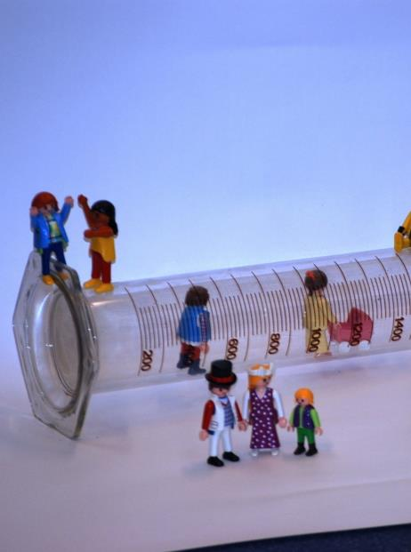
Relève académique
Mise en place d’outils d’encouragement pour une relève académique d’excellence
Mentorat & développement de carrière
Vers l’indépendance en recherche, bourses et subsides:
Bourses «Tremplin»
«Chef-fes de clinique et internes scientifiques»
Instruments de carrières du FNS
Bourses Fondation Cloëtta

Slide 29
Enseignement
Première filière en médecine humaine de Suisse accréditée par la World Federation of Medical Education
Seule École de médecine dentaire de Suisse romande
Une collaboration dynamique entre la Faculté de médecine et les Hôpitaux universitaires de Genève
Une expérience sans équivalent en matière d’apprentissage par problèmes
Approches novatrices de la formation, fondées sur des données probantes
Pas de test de sélection (numerus clausus) à l’entrée, mais concours d’accès à la 2e année de médecine humaine
Un bachelor et master innovants en sciences biomédicales
Une dimension internationale et de nombreux MOOCs permettant un accès élargi au savoir

Slide 30
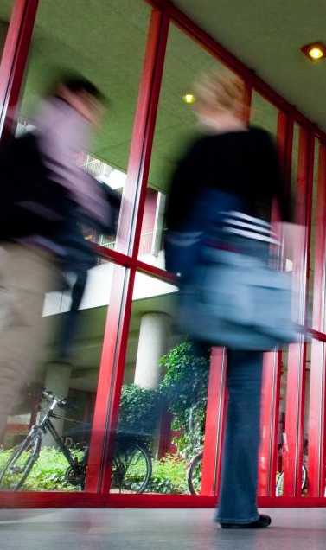
De futur-es médecins ouvert-es sur le monde
Formation médicale dans un contexte interprofessionnel
Un accent important sur la formation en médecine interne générale pour répondre aux besoins de la population
Valorisation la recherche scientifique dans le curriculum
Nombreuses collaborations dans le domaine de la santé globale et humanitaire
Capacité d’accueil:
~ 160 en médecine humaine (2e année)
~ 30 en médecine dentaire et
~ 30 en sciences biomédicales

Slide 31
Mentions
Médecine humaine
Les étudiantes et étudiants en Médecine humaine ont la possibilité, dès la 2e année Bachelor, de donner une coloration particulière à leur parcours, en s'inscrivant à une mention.
Les différentes mentions permettent d’acquérir une expérience supplémentaire tout au long des études, selon les intérêts particuliers des étudiantes et étudiants et l’orientation qu’elles et ils souhaitent donner à leur future carrière.
Éducation médicale
Médecine de premier recours – médecine de famille (MPR – MF)
Santé globale
& médecine humanitaire
Recherche

Slide 32
Des études de médecine
Recherche
Prévention
pour quoi faire?
Enseignement
Industrie
Santé publique
Droit
Clinique
Assurances

Slide 33

Bachelor et Master en Sciences biomédicales
avec la Faculté des sciences
Formation innovante en biologie humaine
Une vision globale du développement des médicaments et des dispositifs médicaux
Une maîtrise de la communication scientifique
Une connaissance du monde de l’entreprise
Des débouchés très divers: recherche, mise au point de nouveaux médicaments, startups, sociétés pharmaceutiques & biotechnologiques, etc.

Slide 34
Structure des études

Slide 35
Une grande variété de structures soutenant la formation
Unité de développement et de recherche en éducation médicale (UDREM)
Soutien à l’innovation pédagogique, à l’évaluation qualitative et à la recherche en éducation médicale
Centre interprofessionnel de simulation (CiS)
Pionnier de l’enseignement interprofessionnel à tous les niveaux de la formation pré-graduée, post-graduée et continue grâce à des outils multimodaux de simulation
Institut universitaire de médecine de famille et de l’enfance (IuMFE)
Stimuler la médecine de famille et promouvoir la spécialisation en médecine interne générale
Programme de recherche pour étudiants en médecine (PREM)
Identifier et encadrer les étudiant-es intéressé-es par la recherche dès la 2e année, afin de favoriser la relève

Slide 36
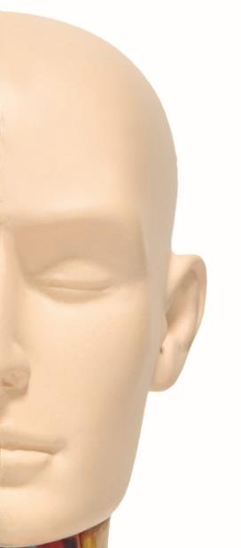
Centre interprofessionnel de simulation (CiS)
Ouvert en 2013
4 institutions partenaires (UNIGE, HEdS, HUG, imad) pour assurer la formation des étudiant-es comme des professionnel-les de la santé
La communication interprofessionnelle, l’une des clés de la sécurité des patient-es
Le CiS forme plusieurs centaines de personnes par an
Des scénarios très variés, faisant appel soit à des mannequins de haute fidélité, soit à des acteurs/trices simulant les malades

Slide 37
MAS et spécialisations cliniques
Master d'études avancées (MAS) en médecine clinique: 22 diplômes s’adressant principalement aux détenteurs de diplômes de médecin hors UE
Spécialisations en médecine clinique, délivrées par la l’Institut suisse de formation médicale post-graduée et continue (ISFM)
Master d'études avancées (MAS) en médecine dentaire: un programme de spécialisation avec accréditation fédérale
Master d'études avancées (MAS) en santé publique, ouvert sur dossier à des non-médecins

Slide 38

Programmes doctoraux
Doctorat en médecine humaine MD ou médecine dentaire DMD
Doctorat en sciences médicales
«MD-PhD»
Doctorats en sciences biomédicales
(mentions santé globale, bioéthique, médecine légale, ou éducation médicale)
Doctorat en neurosciences - PhD (Université de Genève, Université de Lausanne, EPFL)
Doctorat en sciences de la vie - PhD (programme conjoint des facultés de médecine et des sciences, Université de Genève)

Slide 39

Autres programmes de formation
Une grande variété de programmes diplômants Diplomas of Advanced Studies (DAS), Certificates of Advances Studies (CAS) et Certificats d'études libres et ouvertes (Certificate of Open Studies en anglais – COS)
Pour médecins et non-médecins

Slide 40
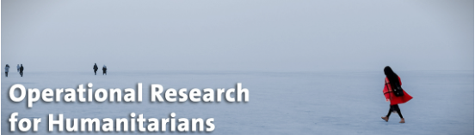
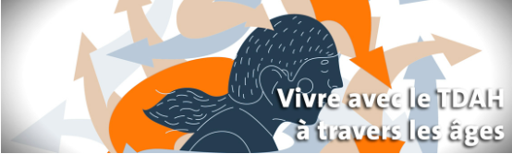



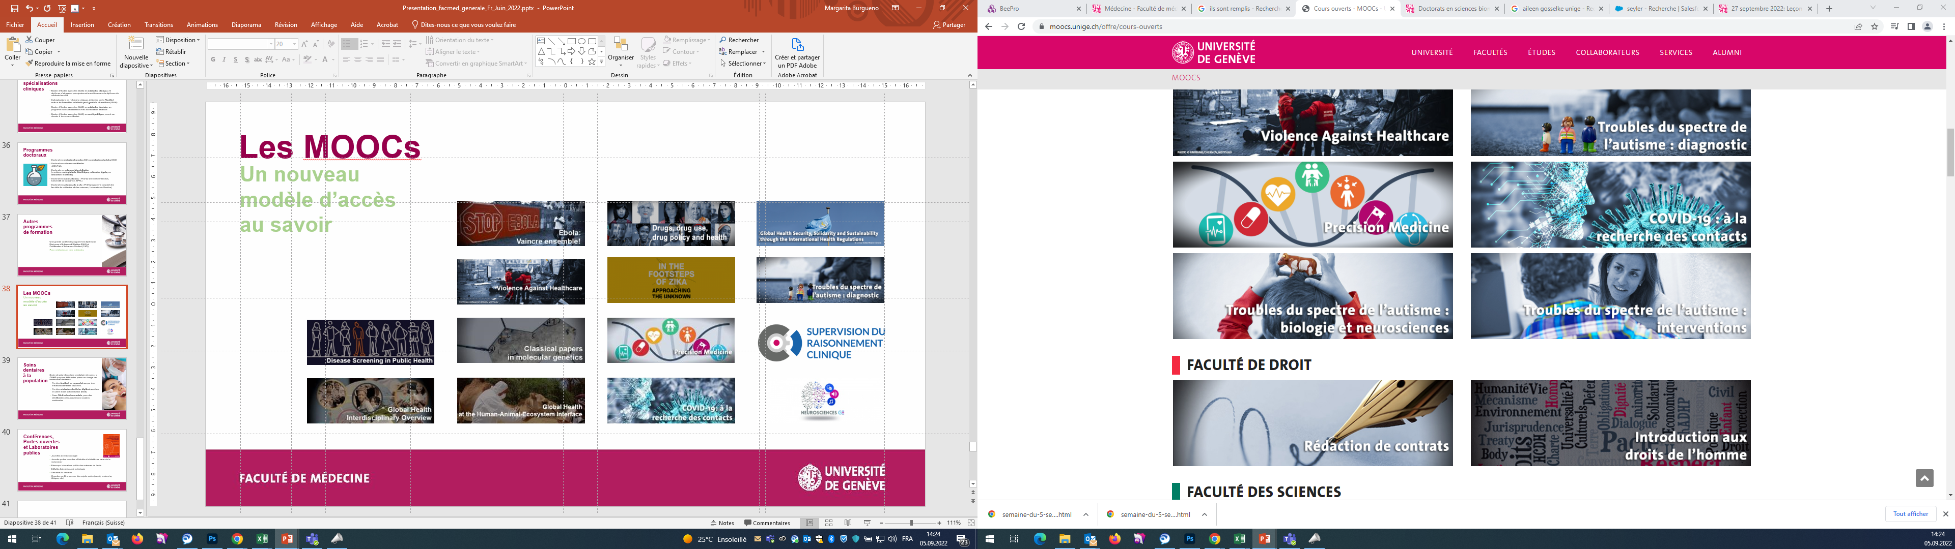











Les MOOCs
Un nouveau modèle d’accès au savoir

Slide 41
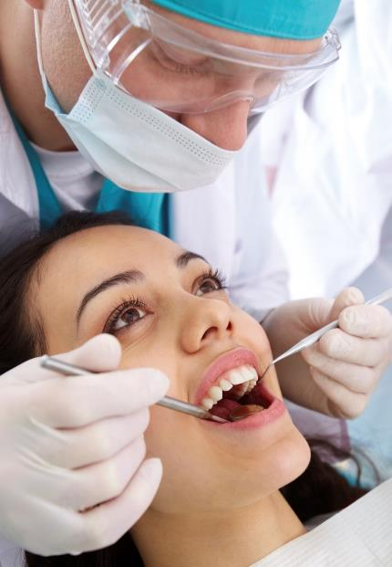
Soins dentaires à la population
Seule structure facultaire prestataire de soins, la CUMD propose différentes prises en charge des traitements dentaires:
Par des étudiant-es supervisé-es par des médecins-dentistes diplômés.
Par des médecins-dentistes diplômé-es dans le cadre d’une spécialisation (MAS)
Dans l'Unité d'action sociale, pour des bénéficiaires des assurances sociales cantonales

Slide 42
Conférences, Portes ouvertes et Laboratoires publics
Journée portes ouvertes «Journée du diabète - au cœur de la recherche»
Bioscope: laboratoire public des sciences de la vie
BiOutils: faire découvrir la biologie
Semaine du cerveau
Grandes conférences sur des sujets variés (santé, recherche, éthique, etc.)
…

Slide 43


